Slide 1

多智能体协同与协作-
博弈（Game theory）

Slide 2
博弈简介与背景

Slide 3
博弈论简介
博弈论——运筹学的分支
在经济学、政治学、军事战略等很多学科都有广泛应用
研究策略形势
在多智能体系统领域，博弈论应用非常广泛
主要用于智能体决策

Slide 4
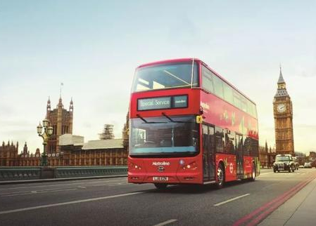


博弈论简介
博弈实例
厂商产品策略（BYD vs. Tesla）

Slide 5


博弈论简介
博弈实例
宿舍卫生

Slide 6


博弈论简介
博弈实例
团队合作

Slide 7
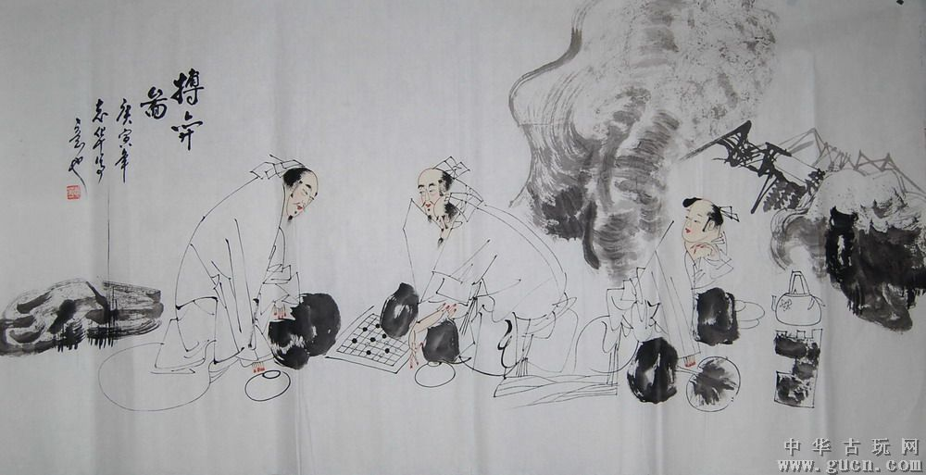
博弈论背景
古时的博弈思想
博弈：围棋、局戏
《急就篇》卷三“棊(qi) 局博戏” 唐 颜师古 注：“棊局，谓弹棊围棊之局也，博亦局戏也。”

Slide 8
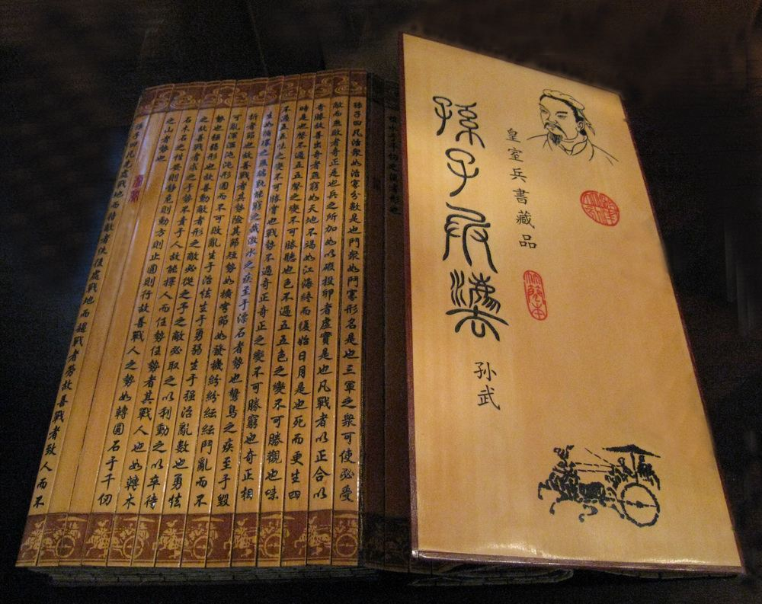
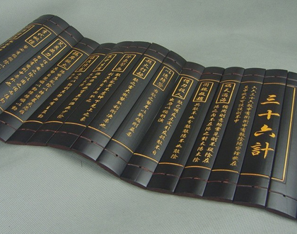
博弈论背景
古时的博弈思想
《孙子兵法》《三十六计》等

Slide 9
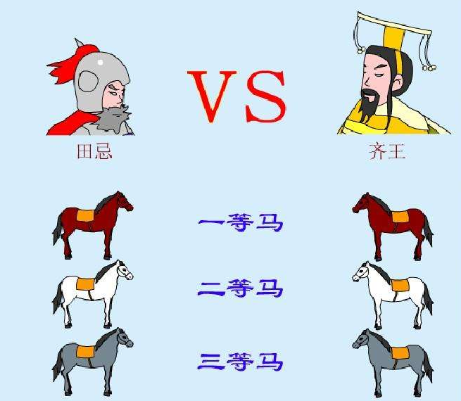
博弈论背景
古时的博弈思想
《田忌赛马》

Slide 10
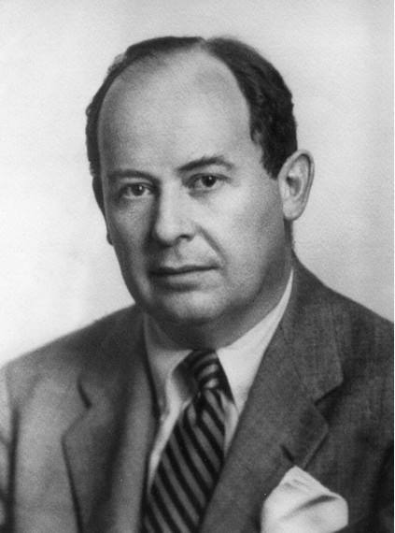
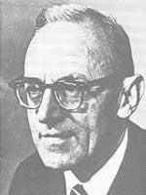
博弈论背景
现代博弈论
1944年，冯诺依曼及奥斯卡摩根斯坦的著作《博弈论和经济行为》出版。
------现代博弈论的基石
开启现代博弈论的研究

Slide 11
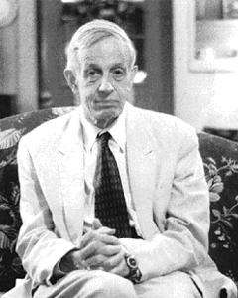
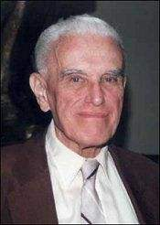
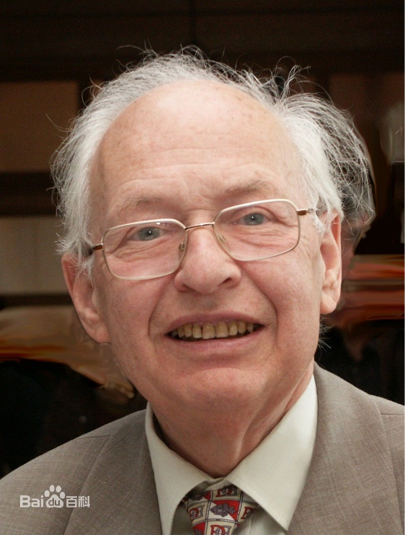
博弈论背景
现代博弈论
20世纪50-70年代，博弈论领域的3位杰出经济学家：
约翰纳什
约翰海萨尼
莱因哈特泽尔腾
——1994年诺贝尔经济学奖

Slide 12
博弈论背景
现代博弈论
与博弈相关的诺贝尔经济学奖
1994年
约翰·福布斯·纳什（John F. Nash Jr.）美国人 (1928- ) 约翰·海萨尼（John C. Harsanyi）美国人 (1920- ) 莱因哈德·泽尔腾（Reinhard Selten）德国人( 1930- ) 在非合作博弈的均衡分析理论方面做出了开创性贡献，对博弈论、经济学产生重大影响。
1996年
詹姆斯·莫里斯（James A. Mirrlees）英国人(1936- ) 威廉·维克瑞（William Vickrey）美国人 (1914-1996) 前者在信息经济学理论领域做出了重大贡献，尤其是不对称信息条件下的经济激励理论。后者在信息经济学、激励理论、博弈论等方面都做出了重大贡献。
2001年
乔治·阿克尔洛夫（George A. Akerlof ）生于1940年，美国加州大学伯克莱分校教授 迈克尔·斯宾塞（A. Michael Spence ）生于1943年，美国加州斯坦福大学教授 约瑟夫·斯蒂格利茨（Joseph E. Stiglitz）生于1943年，美国纽约哥伦比亚大学教授 为不对称信息市场的一般理论奠定了基石。他们的理论迅速得到了应用，从传统的农业市场到现代的金融市场。他们的贡献来自于现代信息经济学的核心部分。

Slide 13
博弈论背景
现代博弈论
2005年
托马斯·克罗姆比·谢林 (Thomas Crombie Schelling)，1921年生于美国。哈佛大学博士。现任马里兰大学教授。 罗伯特·约翰·奥曼(Robert John Aumann)，1930年生于德国。麻省理工学院博士。耶路撒冷希伯来大学教授。 通过博弈论分析促进了对冲突与合作的理解。
2007年
埃里克·马斯金(Eric S. Maskin),1950年出生于美国纽约。1985至2000年任哈佛大学经济系教授。2003年出任世界计量经济学会会长 。 他在现代经济学最为基础的领域里做出了卓越的贡献，其中包括公共选择理论、博弈论、激励理论与信息理论以及机制设计。 罗杰·迈尔森(Roger B. Myerson),1951年3月29日生于美国波士顿。著有《博弈论：矛盾冲突分析》（Game Theory: Analysis of Conflict）及《经济决策的概率模型》（Probability Models for Economic Decisions）。 莱昂尼德·赫维奇(Leonid Hurwicz) 犹太人,1917 年出生于波兰 。美国科学院院士,美国经济学会院士,总统奖获得者。 最重要的研究工作是开创了经济机制设计理论。他曾于1990年由于“对现代分散分配机制的先锋性研究”获得美国国家科学奖。

Slide 14
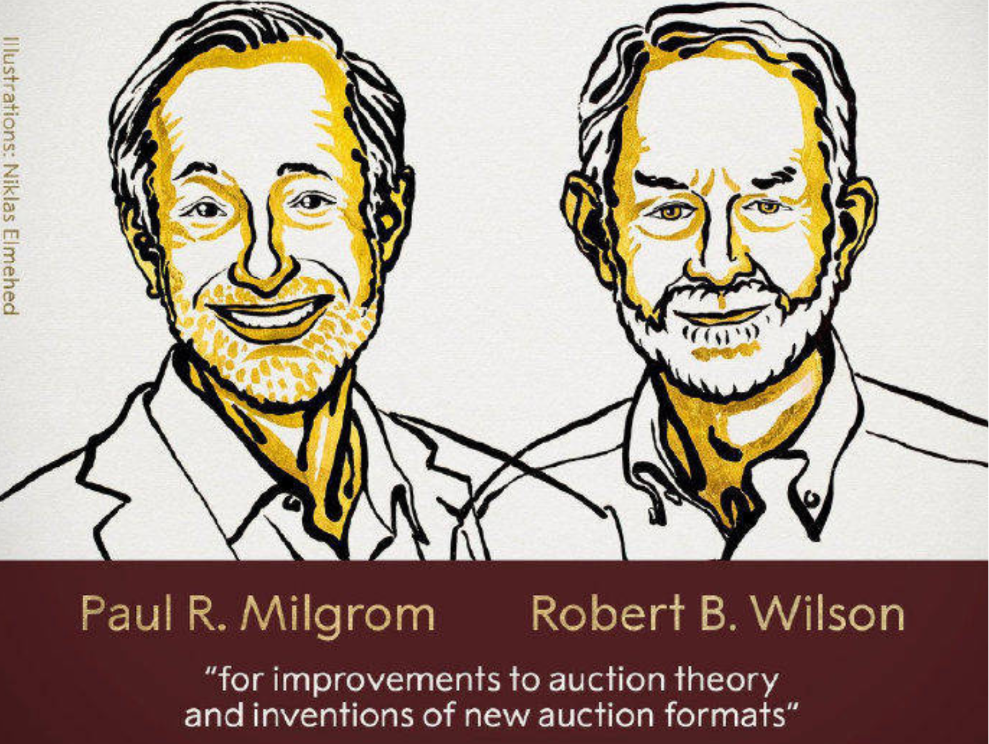
博弈论背景
现代博弈论
2012年
埃尔文·罗斯（Alvin E. Roth）
罗伊德·沙普利（Lloyd S. Shapley）
美国经济学家，创建“稳定分配”的理论，并进行“市场设计”的实践
2014年
让·梯若尔（Jean Tirole）
在产业组织理论以及串谋问题上，采用了博弈论的思想，让理论和问题得以解决。在规制理论上也有创新。
2020年
保罗·米尔格罗姆（Paul R. Milgrom）
罗伯特·威尔逊（Robert B. Wilson）
对拍卖理论的改进和对新拍卖形式的发明

Slide 15

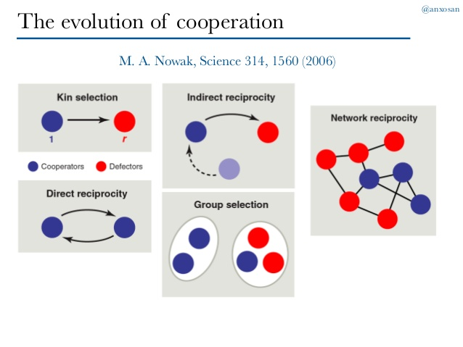
博弈论背景
博弈论与多智能体系统
群体扩散演化
策略演化 (evolutionary game)

Slide 16
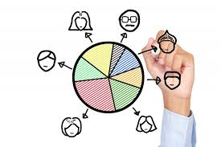
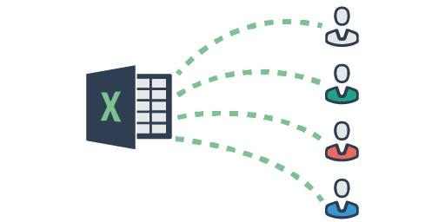
博弈论背景
博弈论与多智能体系统
群体协作
任务分配 (task allocation)
负载均衡 (load balancing)
. . .

Slide 17
博弈实例
博弈实例
譬如让每位同学进行如下选择，随后两人一组随机分组：
每人两个备选选项 a or b
选择 a or b?
如果选择a，
- 当同组另一同学也选择a，两人平时成绩均维持原始值；
- 当同组另一同学选择b，则自己平时成绩+3，对方平时成绩 -1
如果选择b，
- 当同组另一同学选择a，则自己平时成绩 -1，对方平时成绩 +3
- 当同组另一同学选择b，则两人的平时成绩均+1

Slide 18
博弈实例
你的收益
收益——也可以称为回报，payoff
对方
 | a | b
a | 0 | 3
b | -1 | 1
自己
选择 a or b?

Slide 19
博弈实例
收益矩阵
自身收益
对方收益
 | a | b
a | 0 | 3
b | -1 | 1
 | a | b
a | 0 | -1
b | 3 | 1
对方
收益矩阵：
表达博弈各方收益的一种直观形式
 | a | b
a | 0,0 | 3,-1
b | -1,3 | 1, 1
自己

Slide 20
博弈论基础
博弈基本要素
三要素：
参与者：至少2个
策略集：
- 一组如何执行具体行为的备选项，备选项称为参与者的可能策略。
收益：
- 每个行为策略均会使参与人得到一个收益
- 此收益还会受到博弈中其他参与者策略选择的影响
- 同一种策略，不同的参与人得到的收益可能不同

Slide 21
博弈论基础
上述例子中博弈的基本要素
参与者：两位同学；
策略集：a 和 b；
收益：
对方
 | a | b
a | 0,0 | 3,-1
b | -1,3 | 1, 1
自己

Slide 22
博弈论基础
基本假设
已知的收益矩阵：每个参与人对于收益矩阵均有充分的了解
理性的参与者：参与者始终追求博弈中自身收益最大化
独立的决策：参与者进行决策时不能进行协商

Slide 23
博弈论基础
应选择哪种策略？
对方
自身收益
对方选择a
payoff(a,a)>payoff(b,a)
0>-1
对方选择b
payoff(a,b)>payoff(b,b)
3>1
 | a | b
a | 0,0 | 3,-1
b | -1,3 | 1, 1
自己
定义——严格占优策略（strictly dominant strategy）
对于一个参与人来说，如果存在一个策略，无论对方如何决策，该策略都是最佳选择，称该策略对于此参与人为严格占优策略。

Slide 24
博弈论基础
结论1——参与人会选择严格占优策略
结论2——理性个体的理性选择可能会得到对于群体收益的次优结果
可能有选择劣势策略的人吗？

Slide 25
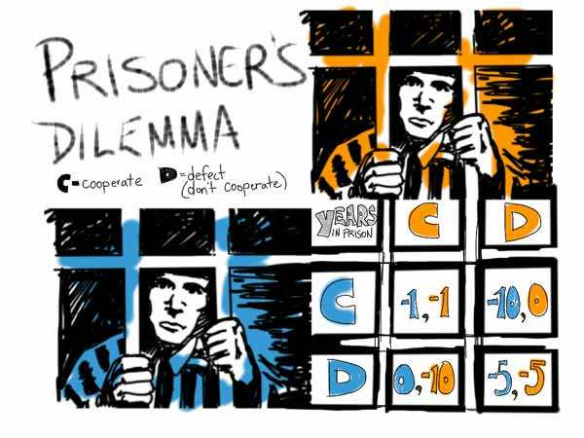
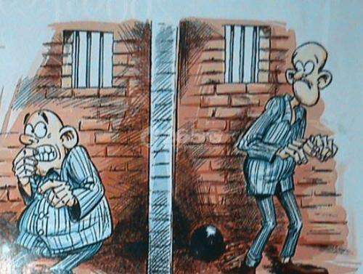
博弈论基础
案例---囚徒困境- prisoner's dilemma
囚徒选择什么策略？
如果两人都抵赖，各判刑一年；如果两人都坦白，各判5年；如果两人中一个坦白而另一个抵赖，坦白的放出去，抵赖的判十年

Slide 26
博弈论基础
案例---囚徒困境- prisoner's dilemma
严格占优策略？
两个疑犯的严格占优策略都是 D
不论对方选择什么策略，选择D被判坐牢时间都更短

Slide 27
博弈论基础
再回到课堂实例（平时成绩）
对方
 | a | b
a | 0,0 | 3,-3
b | -1,-1 | 1, 1
收益矩阵进行了修改
自己
这时该如何选择策略？
对于自己来说，严格占优策略还是a

Slide 28
博弈论基础
再回到课堂实例（平时成绩）
对方
 | a | b
a | 0,0 | 3,-3
b | -1,-1 | 1, 1
这时该如何选择策略？
自己
对于对方来说并没有严格占优策略
但是自身具有严格占优策略a
自己必然选择a策略
因此对方也选择a策略

Slide 29
博弈论基础
定义——最佳应对
设S、T分别为参与人甲和乙选择的一个策略。payoff₁（S，T）和payoff₂（S，T）分别表示甲和乙从这组决策中获得的收益
最佳应对：当参与人乙采取策略T，如果甲采用策略S得到的收益大于等于任何其他策略，则称甲的策略S是乙的策略T的最佳应对。
S’是甲除S以外的任意策略。
payoff₁（S，T）≥ payoff₁（S’，T）

Slide 30
博弈论基础
定义——严格最佳应对
严格最佳应对：当参与人乙采取策略T，如果甲采用策略S得到的收益大于任何其他策略，则称甲的策略S是乙的策略T的严格最佳应对。
S’是甲除S以外的任意策略。
payoff₁（S，T）> payoff₁（S’，T）

Slide 31
博弈论基础
对方
 | a | b
a | 0,0 | 3,-3
b | -1,-1 | 1, 1
自己
- 对于某个策略T， 最多只能存在一个严格最佳应对
- 对于不同策略，最佳应对可能相同，也可能不同

Slide 32
博弈论基础
从最佳应对角度给出占优策略定义：
定义——占优策略
1）如果甲的策略S，对于乙的每一个策略都是最佳应对，则称策略S为甲的占优策略；
2）如果甲的策略S，对于乙的每一个策略都是严格最佳应对，则称策略S为甲的严格占优策略；
当博弈参与人存在严格占优策略时，预期其会采取严格占优策略

Slide 33
博弈论基础
对方
 | a | b
a | 0,0 | 3,-3
b | -1,-1 | 1, 1
对于对方来说并没有严格占优策略
但是自己具有严格占优策略a
自己
其中仅有一个参与者具有严格占优策略时，该参与者会采取严格占优策略
另一方将采取此策略的最佳应对

Slide 34
博弈论基础
任务协调实例
现有两个任务T₁，T₂需要完成， T₁的报酬为100， T₂的报酬为60；
存在两个工人Worker₁、Worker₂；
他们完成任务的耗费均为30；
他们完成任务的质量分别为80%、60%；
两人均仅有一次选择机会;
如果两人同时选择同一个任务，任务会派发给完成质量高的工人。
收益=任务报酬-耗费

Slide 35
博弈论基础
收益矩阵
Worker₂
 | T₁ | T₂
T₁
T₂
Worker₁

Slide 36
博弈论基础
收益矩阵
Worker₂
 | T₁ | T₂
T₁ | 70,0 | 70,30
T₂ | 30,70 | 30, 0
Worker₁
对于Worker₁，存在严格占优策略T₁；则Worker₁选择T₁；
Worker₂选择该策略的最佳应对T_{2.}

Slide 37
博弈论基础
纳什均衡
两个参与人，选择的策略组为（S, T）
如果S为T的最佳应对，且T同时为S的最佳应对，则称策略组（S,T）为纳什均衡。
在纳什均衡状态，任意一方均没有动机去改变策略。
如果两人同时改变策略可能会更好，但单方面改变不会得到额外好处。

Slide 38
博弈论基础
纳什均衡
对方
 | a | b
a | 0,0 | 3,-1
b | -1,3 | 1, 1
该博弈的纳什均衡？
自己
均衡可能有多个吗？

Slide 39
博弈论基础
任务协调实例2
现有两个任务T₁，T₂等待完成， T_{1、} T₂的报酬均为100；
任务均需要2个Worker共同参与才能完成；
存在两个工人Worker₁、Worker₂；
他们参与任务的耗费均为20；
收益= 任务报酬-耗费（任务报酬平均分配）
两人均仅有一次选择机会;

Slide 40
博弈论基础
收益矩阵
Worker2
 | T₁ | T₂
T₁ | 30,30 | -20,-20
T₂ | -20,-20 | 30,30
Worker1

Slide 41


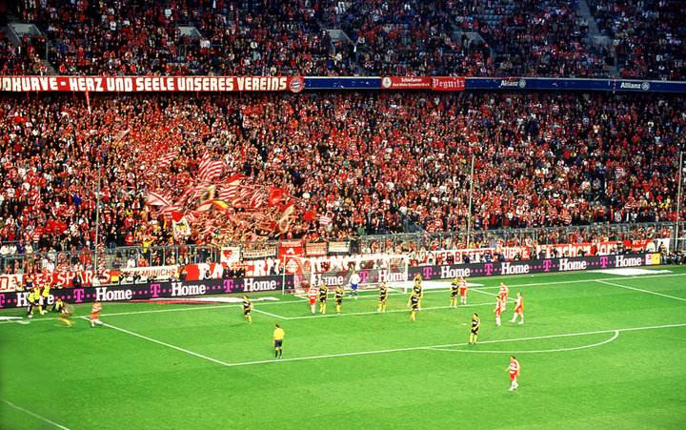
博弈论基础
多重均衡——协调博弈
- 情侣两人，分别决策晚餐后的活动；
共有两种选择，逛商场、看球赛；
只要晚餐后两人在一起（均选择看球赛，或者逛商场），他们均很开心；
如果晚餐后两人不在一起（一人选择看球赛，一人选择逛商场），两人均会难过。

Slide 42
博弈论基础
多重均衡——协调博弈
收益矩阵
对方
 | a | b
a | 3,3 | -1,-1
b | -1,-1 | 3,3
自己
存在两个纳什均衡：（a, a）、（b, b）
在这种博弈下，如何判断参与者的决策，可以通过局部影响。

Slide 43

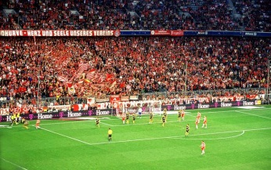
博弈论基础
多重均衡——非对等协调博弈
对方
 | a | b
a | 1,1 | -1,-1
b | -1,-1 | 3, 3
自己
同样存在两个纳什均衡：（a, a）
（b, b）
在这种博弈下，通常可以预期参与者会选择收益更高的纳什均衡点。

Slide 44
博弈论基础
多重均衡——非对等协调博弈
对方
 | a | b
a | 3,1 | -1,-1
b | -1,-1 | 1, 3
参与人在纳什均衡点的收益不相同
自己
同样存在两个纳什均衡：（a, a）、（b,b）
此时很难预测实际的均衡点，可以通过参与人决策偏好来预测

Slide 45
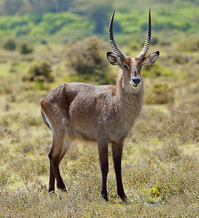
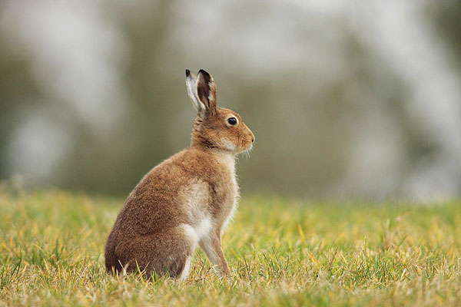
博弈论基础
多重均衡——经典实例之猎鹿博弈
猎人2
 | 猎鹿 | 抓兔
猎鹿 | 10,10 | 0,4
抓兔 | 4,0 | 4, 4
猎人1
纳什均衡：（猎鹿,猎鹿）、 （抓兔, 抓兔）
Notes:
古代的村庄有两个猎人。当地的猎物主要有两种：鹿和兔子。如果一个猎人单兵优作战，一天最多只能打到4只兔子。只有两个一起去才能猎获一只鹿。从填饱肚子的角度来说，4只兔子能保证一个人4天不挨饿，而一只鹿却能让两个人吃上10天。这样两个人的行为决策可以形成两个博弈结局：分别打兔子，每人得4；合作，每人得10。这样猎鹿博弈有两个纳什均衡点，那就是：要么分别打兔子，每人吃饱4天；要么合作，每人吃饱10天。

Slide 46

博弈论基础
多重均衡——经典实例之鹰鸽博弈
参与人2
 | 鹰派 | 鸽派
鹰派 | -2,-2 | 2,0
鸽派 | 0,2 | 1,1
参与人1
纳什均衡：（鸽派, 鹰派）、（鹰派, 鸽派）
Notes:
英国生物学家约翰·梅纳德·史密斯根据这两个动物的习性提出了著名的鹰鸽博弈。当两只鹰同时发现食物的时候，天性决定它们一定要战斗，最后会两败俱伤。所以二者的收益都是 -2。当两只鸽子相遇的时候，天性要求它们共同分享食物，所以各自收益都是 1。当鹰和鸽子相遇，鸽子会逃走，鹰独得全部食物，故鹰的收益是 2，鸽子的收益是 0。

Slide 47
博弈论基础
基本思路
从策略的最佳应对关系进行分析
双方均有占优策略
单方有占优
策略
双方均无占优策略
均采用占优策略
例：囚徒困境
一方采用占优策略；
另一方采用最佳应对策略
例：厂商产品策略制定
寻找
纳什均衡

Slide 48
零和博弈
零和博弈
参与人收益和为0，一方获益造成另一方损失
掷硬币
两个参与人，两人同时掷硬币
如果硬币同面，甲获胜；
如果硬币不同面，乙获胜。
乙
 | 正面 | 反面
正面 | 1,-1 | -1,1
反面 | -1,1 | 1,-1
甲
纳什均衡？

Slide 49

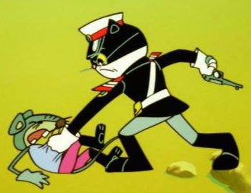
零和博弈
零和博弈
警察与小偷：
校园有两个人群聚集区，图书馆与食堂；
两者均存在两种策略：去图书馆、去食堂；
小偷
 | 图书馆 | 食堂
图书馆 | 1,-1 | -1,1
食堂 | -1,1 | 1,-1
警察

Slide 50
零和博弈
零和博弈
警察与小偷：
校园有两个人群聚集区，图书馆与食堂；
两者均存在两种策略：去图书馆、去食堂；
小偷
 | 图书馆 | 食堂
图书馆 | 1,-1 | -1,1
食堂 | -1,1 | 1,-1
纳什均衡？
警察
不存在纯策略纳什均衡

Slide 51
混合策略纳什均衡
纯策略——混合策略
小偷
 | 图书馆 | 食堂
图书馆 | 1,-1 | -1,1
食堂 | -1,1 | 1,-1
纯策略：
去图书馆、去食堂；
警察
混合策略：
50%去图书馆、50%去食堂

Slide 52
混合策略纳什均衡
零和博弈——混合策略
参与人将以一定的概率进行策略的选择，每种概率选择对应一种混合策略
参与人甲以一定概率p采取策略S，以概率1-p采取策略T；
参与人乙以一定概率q采取策略S，以概率1-q采取策略T；
参与人的各策略概率和为1

Slide 53
混合策略纳什均衡
混合策略的预期收益
参与人甲以一定概率p采取策略S，以概率1-p采取策略T；
乙
 | S | T
S | 1,-1 | -1,1
T | -1,1 | 1,-1
那么当参与人乙采取纯策略S时，其预期收益：
甲
E_payoff_{乙}(p, S)= p*payoff_{乙}(S, S)+(1-p)*payoff_{乙}(T, S)

Slide 54
混合策略纳什均衡
混合策略的预期收益
参与人甲以一定概率p采取策略S，以概率1-p采取策略T；
乙
 | S | T
S | 1,-1 | -1,1
T | -1,1 | 1,-1
那么当参与人乙采取纯策略T时，其预期收益：
甲
E_payoff_{乙}(p, T)= p*payoff_{乙}(S, T)+(1-p)*payoff_{乙}(T, T)

Slide 55
混合策略纳什均衡
混合策略的预期收益
参与人甲以一定概率p采取策略S，以概率1-p采取策略T；
参与人乙以一定概率q采取策略S，以概率1-q采取策略T
乙
 | S | T
S | 1,-1 | -1,1
T | -1,1 | 1,-1
那么参与人乙的预期收益：
甲
E_payoff_{乙}(p, q)= q* E_payoff_{乙}(p, S)+（1-q）*E_payoff_{乙}(p, T)

Slide 56
混合策略纳什均衡
混合策略纳什均衡
参与人甲以一定概率p采取策略S，以概率1-p采取策略T；
参与人乙以一定概率q采取策略S，以概率1-q采取策略T；
纳什均衡存在性定理：
具有有限参与者和有限纯策略的博弈一定存在纳什均衡（包含混合策略均衡）
混合策略纳什均衡：
博弈参与人甲采用混合策略p为参与人乙采用混合策略q的最佳应对；
博弈参与人乙采用混合策略q为参与人甲采用混合策略p的最佳应对；

Slide 57
混合策略纳什均衡
混合策略纳什均衡
纳什均衡：
策略互为最佳应对；
单方无法改变策略而获得更高的收益
求解混合策略纳什均衡：
1）混合策略纳什均衡点的收益 = 其包含的纯策略的收益
2）混合策略包含纯策略的收益相等
E_payoff_{乙}(p, S)= p*payoff_{乙}(S, S)+(1-p)*payoff_{乙}(T, S)
E_payoff_{乙}(p, T)= p*payoff_{乙}(S, T)+(1-p)*payoff_{乙}(T, T)
E_payoff_{乙}(p, S)=E_payoff_{乙}(p, T)

Slide 58
混合策略纳什均衡
混合策略纳什均衡—求解实例
小偷
警察采用混合策略p
- 以p的概率去图书馆巡逻
- 以1-p的概率去食堂巡逻
 | 图书馆 | 食堂
图书馆 | 1,-1 | -1,1
食堂 | -1,1 | 1,-1
警察
小偷采用混合策略q
以q的概率去图书馆偷窃
以1-q的概率去食堂偷窃
利用以下结论：
混合策略纳什均衡中，混合策略所包含的纯策略的收益相等

Slide 59
混合策略纳什均衡
小偷
 | 图书馆 | 食堂
图书馆 | 1,-1 | -1,1
食堂 | -1,1 | 1,-1
p
警察
1-p
q
1-q
Payoff_{警察}（图书馆，q）=q*（1）+(1-q)*(-1)=2q-1
Payoff_{警察}（食堂，q）=q*（-1）+(1-q)*（1）=1-2q
2q-1=1-2q
q=0.5

Slide 60
混合策略纳什均衡
小偷
 | 图书馆 | 食堂
图书馆 | 1,-1 | -1,1
食堂 | -1,1 | 1,-1
混合策略纳什均衡：
p=0.5，q=0.5
p
警察
1-p
q
1-q
验证纯策略所得收益是否等于混合策略收益
Payoff_{警察}（图书馆，q）=2q-1=0
Payoff_{警察}（食堂，q）=1-2q=0

Slide 61
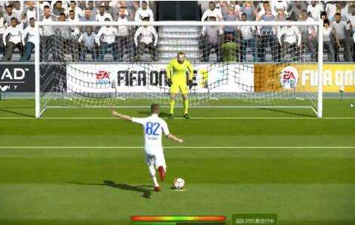
混合策略纳什均衡
混合策略纳什均衡—求解实例
点球博弈
23/60
5/12
守门员
罚点球队员
 | 左 | 右
左 | 0.58,-0.58 | 0.95,-0.95
右 | 0.93,-0.93 | 0.70,-0.70

Slide 62


混合策略纳什均衡
混合策略纳什均衡—求解实例
石头剪刀布
1/3,1/3,1/3
乙
 | 石头 | 剪刀 | 布
石头 | 0, 0 | 1, -1 | -1, 1
剪刀 | -1, 1 | 0, 0 | 1, -1
布 | 1, -1 | -1, 1 | 0, 0
甲

Slide 63
混合策略纳什均衡
混合策略纳什均衡—求解实例
协调博弈
1/3,2/3
女生
 | 看球赛 | 逛商场
看球赛 | 3,1 | -1,-1
逛商场 | -1,-1 | 1, 3
2/3,1/3
男生

Slide 64
博弈策略的迭代剔除
多策略博弈
劣势策略定义
- 严格劣势策略
对于一个参与人来说，如果其存在一个策略S，无论对方如何决策，其收益总小于另一个策略T，则称策略S为一严格劣势策略，严格劣于策略T。
- 弱劣势策略
对于一个参与人来说，如果其存在一个策略S，无论对方如何决策，其收益总小于等于另一个策略T（且与对方至少一个策略组合时收益关系为小于），则称策略S为弱劣势策略，弱劣于策略T

Slide 65
博弈策略的迭代剔除
多策略博弈
分析博弈的劣势策略
此博弈的劣势策略？
参与者2
 | A | B | C
A | 1, 1 | 0, 0 | 3, 1
B | 0, 0 | 2, 2 | 1, 3
C | 1, 3 | 3, 1 | 2, 2
参与者1

Slide 66
博弈策略的迭代剔除
多策略博弈
劣势策略的剔除—需考虑博弈的各方参与者
参与者2
 | A | B | C
A | 1, 1 | 0, 0 | 3, 1
B | 0, 0 | 2, 2 | 1, 3
C | 1, 3 | 3, 1 | 2, 2
参与者1

Slide 67
博弈策略的迭代剔除
多策略博弈
劣势策略剔除结果—缩小的策略空间
参与者2
 | A | C
A | 1, 1 | 3, 1
C | 1, 3 | 2, 2
参与者1
经过策略迭代剔除后，进一步对博弈进行分析

Slide 68
博弈策略的迭代剔除
多策略博弈
与以上博弈的区别？
参与者2
 | A | B | C
A | 1, 1 | 0, 0 | 3, 1
B | 0, 0 | 2, 4 | 1, 3
C | 1, 3 | 3, 1 | 2, 2
参与者1

Slide 69
博弈策略的迭代剔除
多策略博弈
与以上博弈的区别？
初始仅参与者1存在劣势策略
参与者2
 | A | B | C
A | 1, 1 | 0, 0 | 3, 1
B | 0, 0 | 2, 4 | 1, 3
C | 1, 3 | 3, 1 | 2, 2
参与者1

Slide 70
博弈策略的迭代剔除
多策略博弈
劣势策略剔除后，重新审视收益矩阵，剔除新的劣势策略
参与者2
 | A | B | C
A | 1, 1 | 0, 0 | 3, 1
C | 1, 3 | 3, 1 | 2, 2
参与者1

Slide 71
博弈策略的迭代剔除
多策略博弈
劣势策略剔除后，重新审视收益矩阵，剔除新的劣势策略
参与者2
 | A | C
A | 1, 1 | 3, 1
C | 1, 3 | 2, 2
参与者1

Slide 72
博弈策略的迭代剔除
智能体对抗实例
乙方
1
2
甲方：2个Agent
乙方：3个Agent
甲方希望入侵乙方，乙方保护区域存在两个入口。若乙方防守Agent数量大于等于甲方Agent数量，甲方失利，反之乙方失利。如何分析此对抗实例？
甲方

Slide 73
博弈策略的迭代剔除
智能体对抗实例
乙方
1
2
甲方策略：
2个Agent入侵1号入口；
2个Agent入侵2号入口；
1个Agent入侵1号入口，另一个Agent入侵2号入口
乙方策略：
h) 3个Agent防守1号入口；
i ) 3个Agent防守2号入口；
j ) 2个Agent防守1号入口、1个Agent防守2号入口；
k) 1个Agent防守1号入口、2个Agent防守2号入口；
甲方

Slide 74
博弈策略的迭代剔除
智能体对抗实例
乙方
 | h | i | j | k
a | -1, 1 | 1, -1 | -1, 1 | 1, -1
b | 1, -1 | -1, 1 | 1, -1 | -1, 1
c | 1, -1 | 1, -1 | -1, 1 | -1, 1
甲方
利用迭代剔除方法进行分析

Slide 75
博弈策略的迭代剔除
博弈策略迭代剔除实例
每个参与人写下1-5之间的一个数；
计算所有人写下数的平均值；
距离平均值的1/2最近的人获胜（获得收益）
请思考
如何采用迭代剔除对此博弈进行分析？

Slide 76
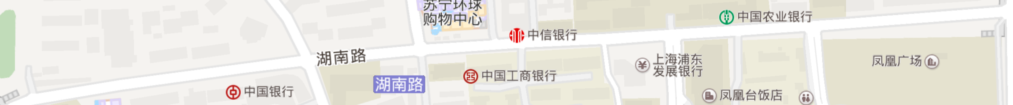


博弈策略的迭代剔除
快餐店选址博弈
A
C
E
G
I
？
？

Slide 77
博弈策略的迭代剔除
A
C
E
G
I
？
？
每一段路径上存在10个食客（每段路径用A-I表示）；
每段路径上的食客会选择到最近的快餐店就餐（距离相等则平均分）；
请思考
如何采用迭代剔除对此博弈进行分析？

